Slide 1
Введение в Python
Python/Spring-2019

Slide 2
Информация о курсе
100500 лекций
100499 домашних заданий
В конце каждой лекции:
Ссылка на опорные материалы лекции
Ссылка на домашнее задание
Ссылку на гуглоформу опроса
В конце курса:
Экзамен
После курса:
Лаборатория
Работа
Информационная поддержка:
Tg: https://epa.ms/epam-python-winter-2019

Slide 3
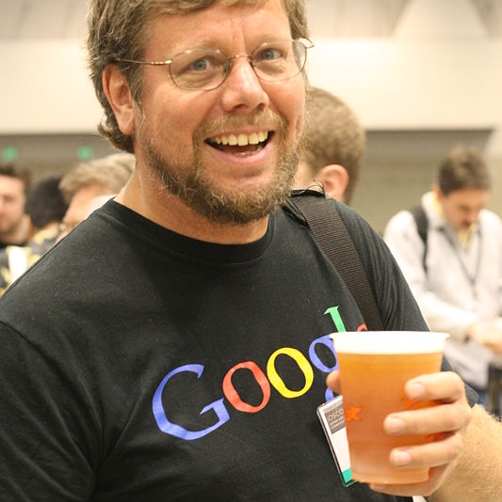
Guido van rossum
ex-”Великодушный пожизненный диктатор”
Разрабатывал язык ABC
alma mater: Амстердамский Университет
GAE и Mondrian в Google
Сейчас в Dropbox
pep 572 [y:=f(x), y**2, y**3]
…
Чуть не вылетел из университета
Python + Amoeba
https://habr.com/ru/post/315974/

Slide 4

Источники вдохновения
ABC
Modula-3
C
SMalltalk
Fortran
Miranda

Slide 5
Источники вдохновения
JAVA
ICON
и
ещё
множество
неявных

Slide 6
Дзен Питона
Красивое лучше, чем уродливое.
Явное лучше, чем неявное.
Простое лучше, чем сложное.
Сложное лучше, чем запутанное.
Плоское лучше, чем вложенное.
Разреженное лучше, чем плотное.
Читаемость имеет значение.
Особые случаи не настолько особые, чтобы нарушать правила.
При этом практичность важнее безупречности.
Ошибки никогда не должны замалчиваться.
Если не замалчиваются явно.
Встретив двусмысленность, отбрось искушение угадать.
Должен существовать один — и, желательно, только один — очевидный способ сделать это.
Хотя он поначалу может быть и не очевиден, если вы не голландец.
Сейчас лучше, чем никогда.
Хотя никогда зачастую лучше, чем прямо сейчас.
Если реализацию сложно объяснить — идея плоха.
Если реализацию легко объяснить — идея, возможно, хороша.
Пространства имён — отличная вещь! Давайте будем делать их больше!

Slide 7
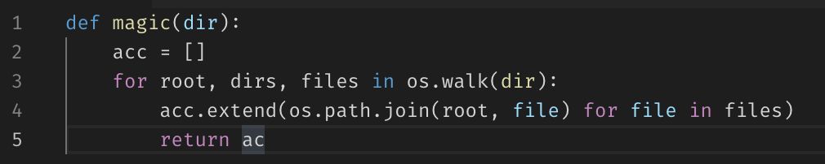
Что получилось?

Slide 8
Если верить википедии…
Python (в русском языке распространено название пито́н) — высокоуровневый язык программирования общего назначения, ориентированный на повышение производительности разработчика и читаемости кода. Синтаксис ядра Python минималистичен. В то же время стандартная библиотека включает большой объём полезных функций.
Python поддерживает структурное, объектно-ориентированное, функциональное, императивное и аспектно-ориентированное программирование. Основные архитектурные черты — динамическая типизация, автоматическое управление памятью, полная интроспекция, механизм обработки исключений, поддержка многопоточных вычислений, высокоуровневые структуры данных. Поддерживается разбиение программ на модули, которые, в свою очередь, могут объединяться в пакеты.
Эталонной реализацией Python является интерпретатор CPython, поддерживающий большинство активно используемых платформ. Он распространяется под свободной лицензией Python Software Foundation License, позволяющей использовать его без ограничений в любых приложениях, включая проприетарные. Есть реализация интерпретатора для JVM с возможностью компиляции, CLR, LLVM, другие независимые реализации. Проект PyPy использует JIT-компиляцию, которая значительно увеличивает скорость выполнения Python-программ.

Slide 9
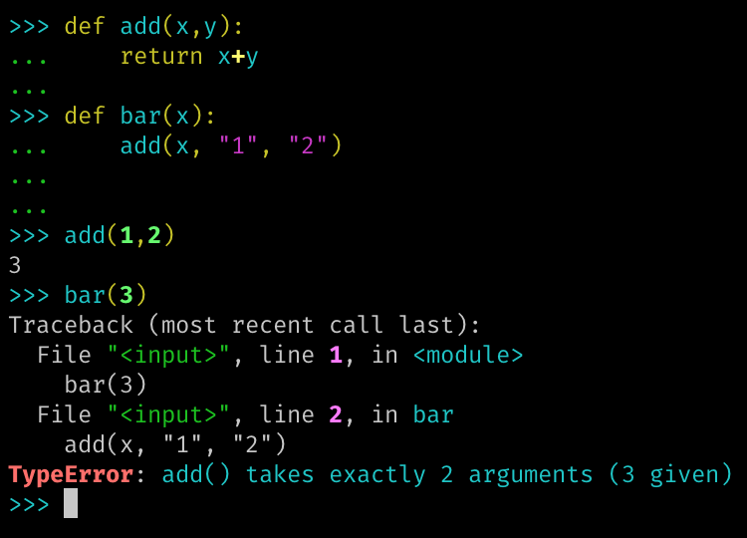
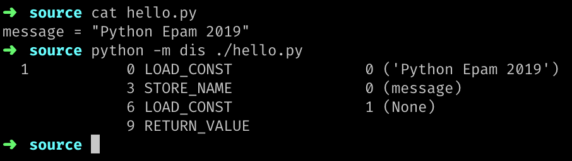
Python – динамический интерпретируемый язык
Динамический язык
интерпретируемый

Slide 10
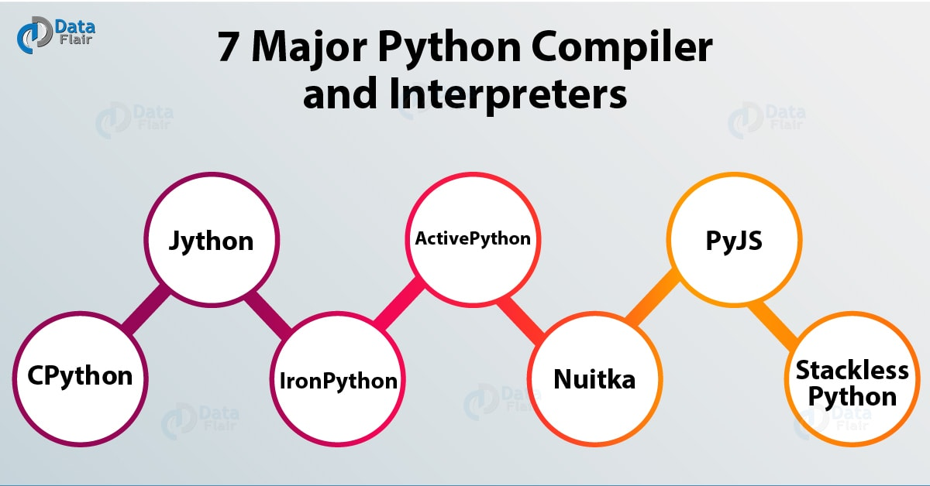
Реализации

Slide 11
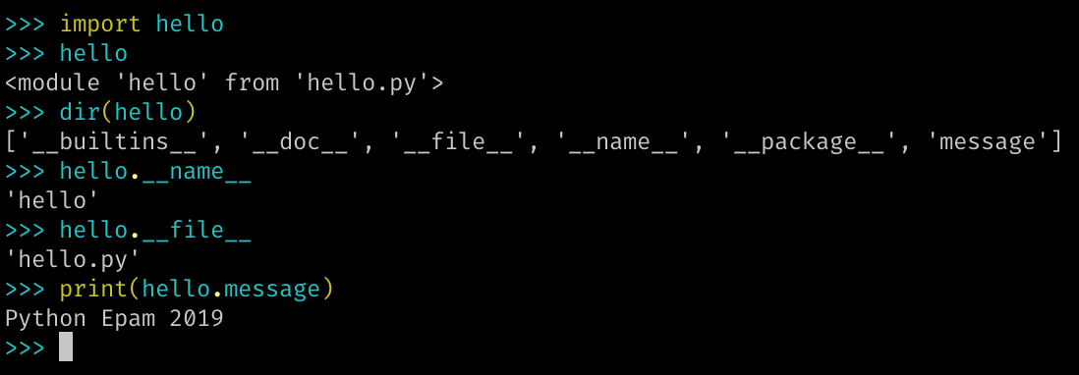
Основные идеи

Slide 12
Типы данных

Slide 13
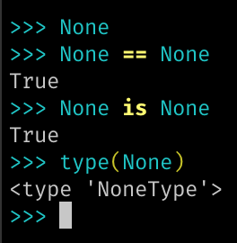
Специальные

Slide 14
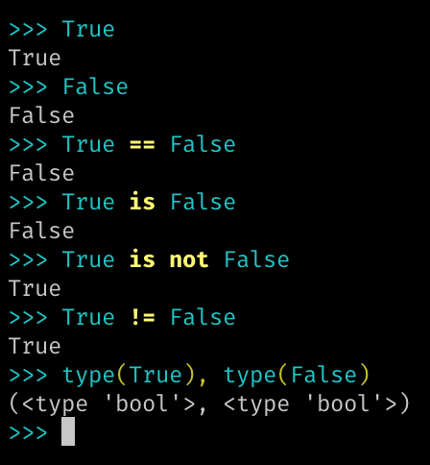
Логические

Slide 15
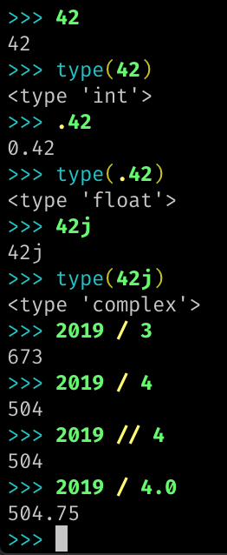
Числовые

Slide 16
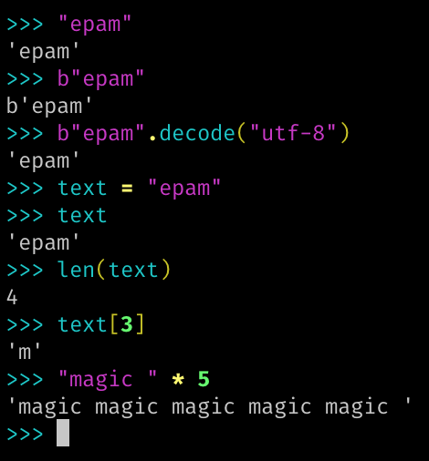
Строковые

Slide 17
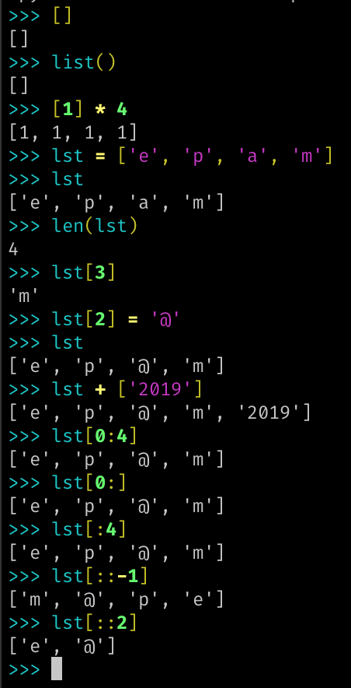
Коллекции (последовательности, sequences)

Slide 18
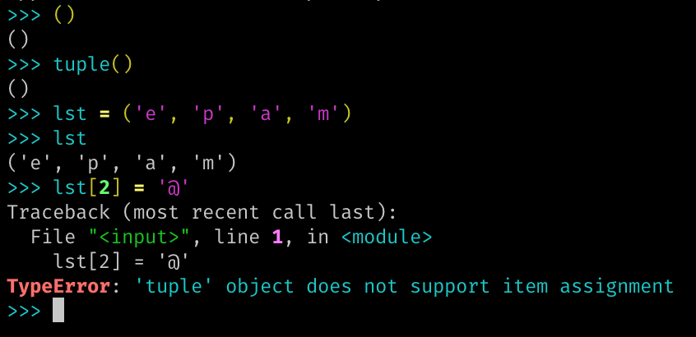
Коллекции (последовательности, sequences)

Slide 19
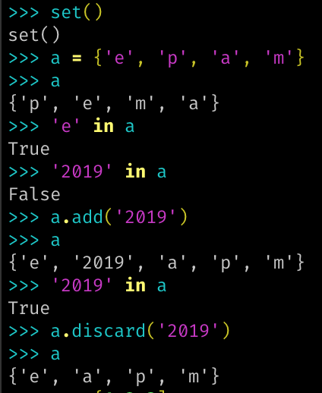
Коллекции (последовательности, sequences)

Slide 20
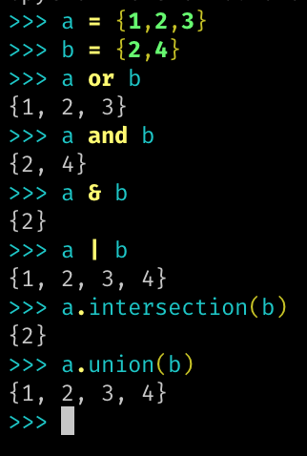
Коллекции (последовательности, sequences)

Slide 21
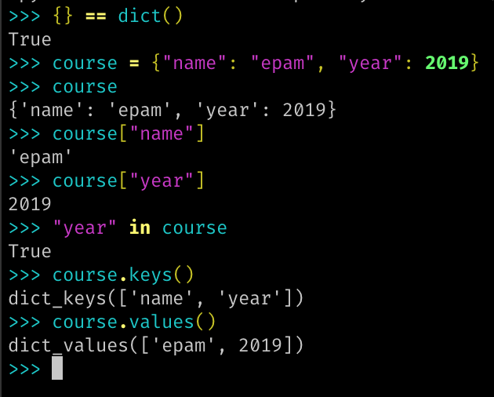
Словари (хэш-таблицы, mappings)

Slide 22
Управляющие конструкции

Slide 23
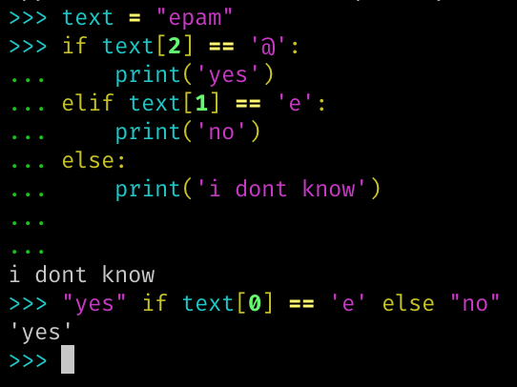
if

Slide 24
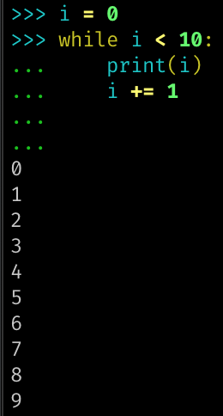
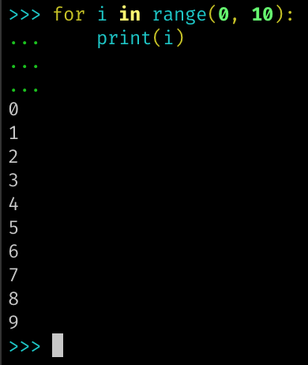
Циклы (while и for)

Slide 25
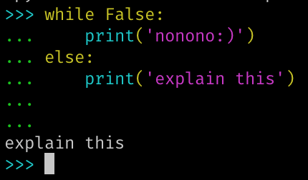
Циклы (while и for)

Slide 26
Модули и пакеты

Slide 27
Модули и пакеты

Slide 28
Ide and text editors

Slide 29
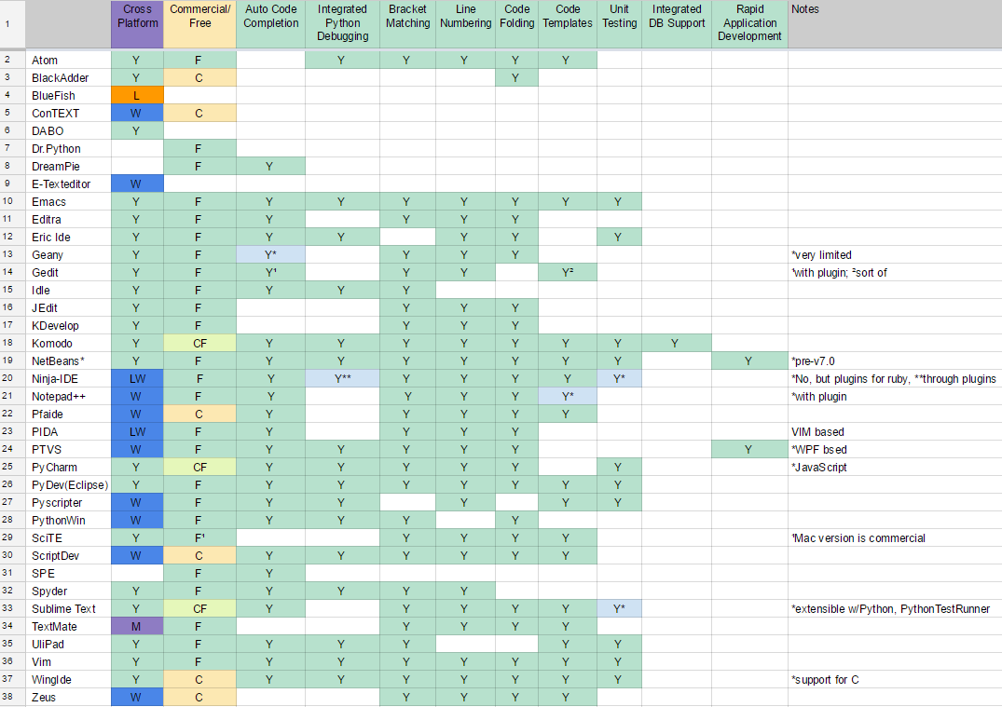
Pycharm, VSCode, VIM

Slide 30
VCS (git)

Slide 31

GIT
Распределённая система управления версиями
Авторы – Линус Торвальдс и студенты высококлассные программисты

Slide 32
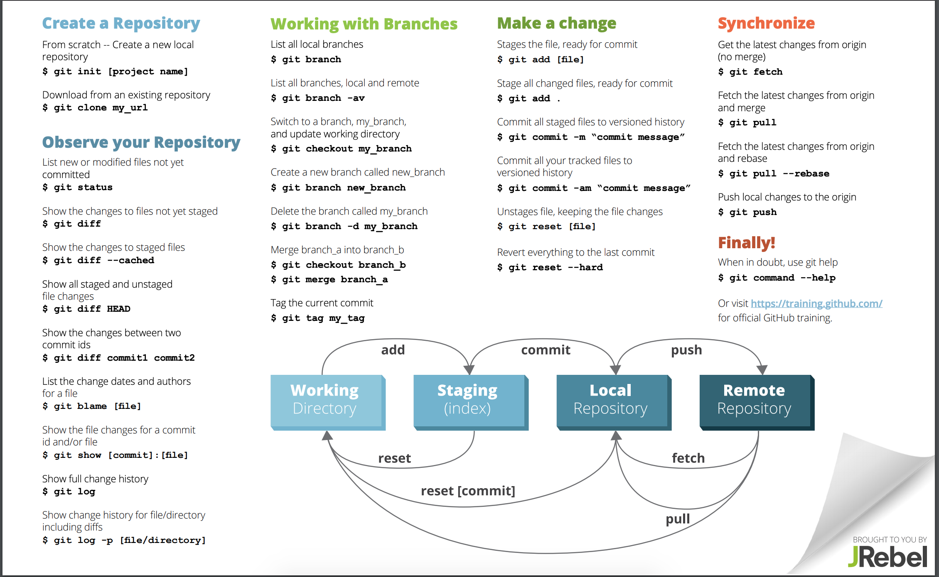
git

Slide 33
Ссылки
Документация: https://docs.python.org/
Сборка материалов: https://vk.com/wall-12446354_1668
Книги
Эндрю Тан(н?)енбаум «Архитектура компьютера»
Эндрю Тан(н?)енбаум «Компьютерные сети»
Эндрю Тан(н?)енбаум «Современные операционные системы»
Олиферы «Компьютерные сети»
Дональд Кнут «Искусство программирования»
Роберт Седжвик «Алгоритмы на C++»
Томас Кормен «Алгоритмы. Построение и анализ»
ДЗ: https://github.com/budurli/EpamPython2019
Обратная связь: https://forms.gle/uXuv7a73CYu7QYwx9

